Slide 1
Bienvenue
Bienvenido
Welcome
23/11/2022
Play
+
1

Slide 2



4
DEMO DAY
Da’taMiners Crew & Cie
“Au Coeur de vos écrans”
23/11/2022
+
Play
2

Slide 3


3

Slide 4

Sommaire
01
Présentation
Notre équipe
Contexte & attentes
Notre Organisation
02
Notre démarche
Schéma de Principe
Nos Outils
03
Retour d’expériences
04
Streamlit
05
Perspectives
4

Slide 5

4
Partie 1
Présentation
97% for you
16+
2022
Skip
5

Slide 6


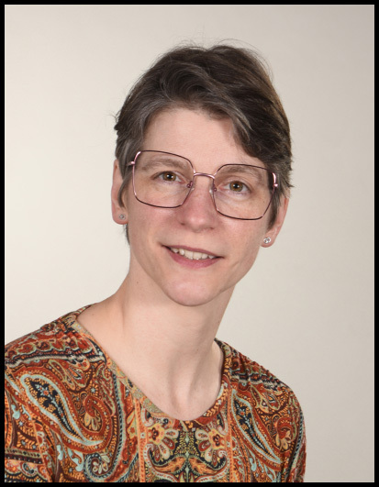
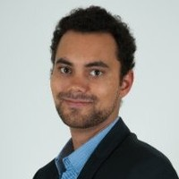




01 – NOTRE PRESENTATION :
Notre équipe et nos rôles :
Alex
Product Owner
Clément
Developer
Emilie
Developer
Florent
Scrum Master
6

Slide 7

01 – NOTRE PRESENTATION :
Notre Client : LE “Ciné’Creuse”
Situé à Guéret (23),
ce cinéma nous mandate car il est en
perte de vitesse économique
Il entame sa reconversion digitale
en créant un site Internet pour nos chers Creusois
+
Play
7

Slide 8
01 – NOTRE PRESENTATION :
Les Attentes :
Visualisations d’un échantillon de statistiques, par exemple :
Films
Acteurs
Producteurs
Durée de film
etc…
Moteur de recommandations de films pour l’utilisateur
+
Play
8

Slide 9
01 – NOTRE PRESENTATION :
Notre Organisation :
SPRINT
interne
Développement
Objectifs équipe hebdo
Objectifs individuels
Revue client
Retro hebdo.
9

Slide 10
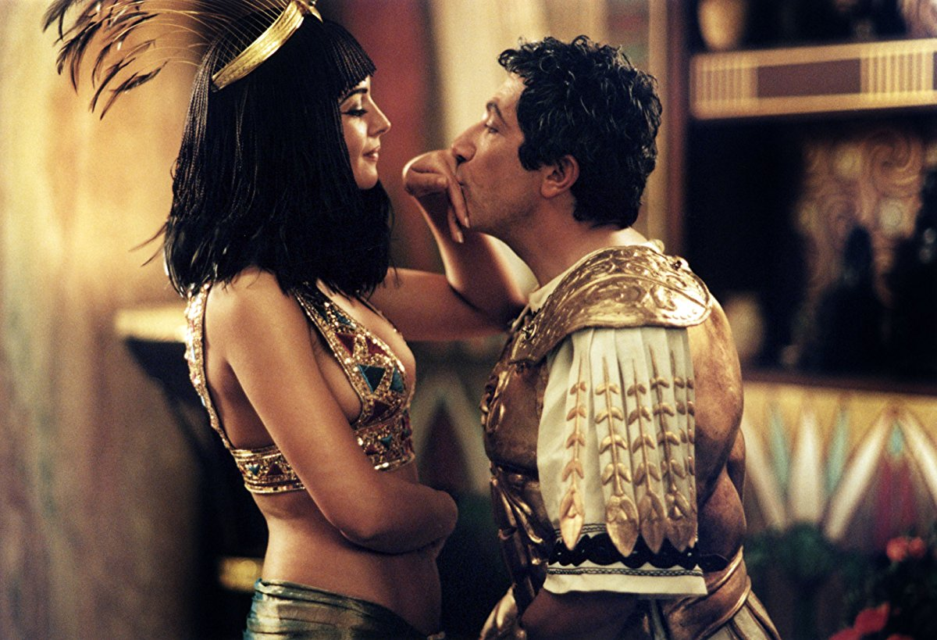
4
Partie 2
Notre Démarche
97% for you
16+
2022
Skip
10

Slide 11




02 – NOTRE DEMARCHE :
“Schéma de principe” & Outils :
Collecte de Données
Traitement de la Donnée
Machine Learning
GUI
Connexion aux tables de la bases de données
Travail en Commun via Github
Sélection des données
Nettoyage des données
Création des visualisations
Algorithme de recommandation
Pertinence de l’algorithme
Interface utilisateur
Interaction avec l’utilisateur
Visualisations statistiques
11

Slide 12

4
Partie 3
Retour D’expérience
97% for you
16+
2022
Skip
12

Slide 13
03 – Retour d’expériences :
Evénements bloquants :
Base de données très volumineuses
Choix de sélection des données (recommandations pertinentes)
Travail en commun sur Github (mise en place)
Mise en commun du travail sur Streamlit
+
Play
13

Slide 14

4
Partie 4
Démonstration
97% for you
16+
2022
Skip
14

Slide 15

4
Partie 5
Perspectives
97% for you
16+
2022
Skip
15

Slide 16
05 – Perspectives :
Evolutions :
Mettre les genres & titres de films en Français
Affiches de films
Sauvegarder les entrées utilisateurs (bouton )
Créer un indice de confiance pour la recommandation
+
Play
16

Slide 17
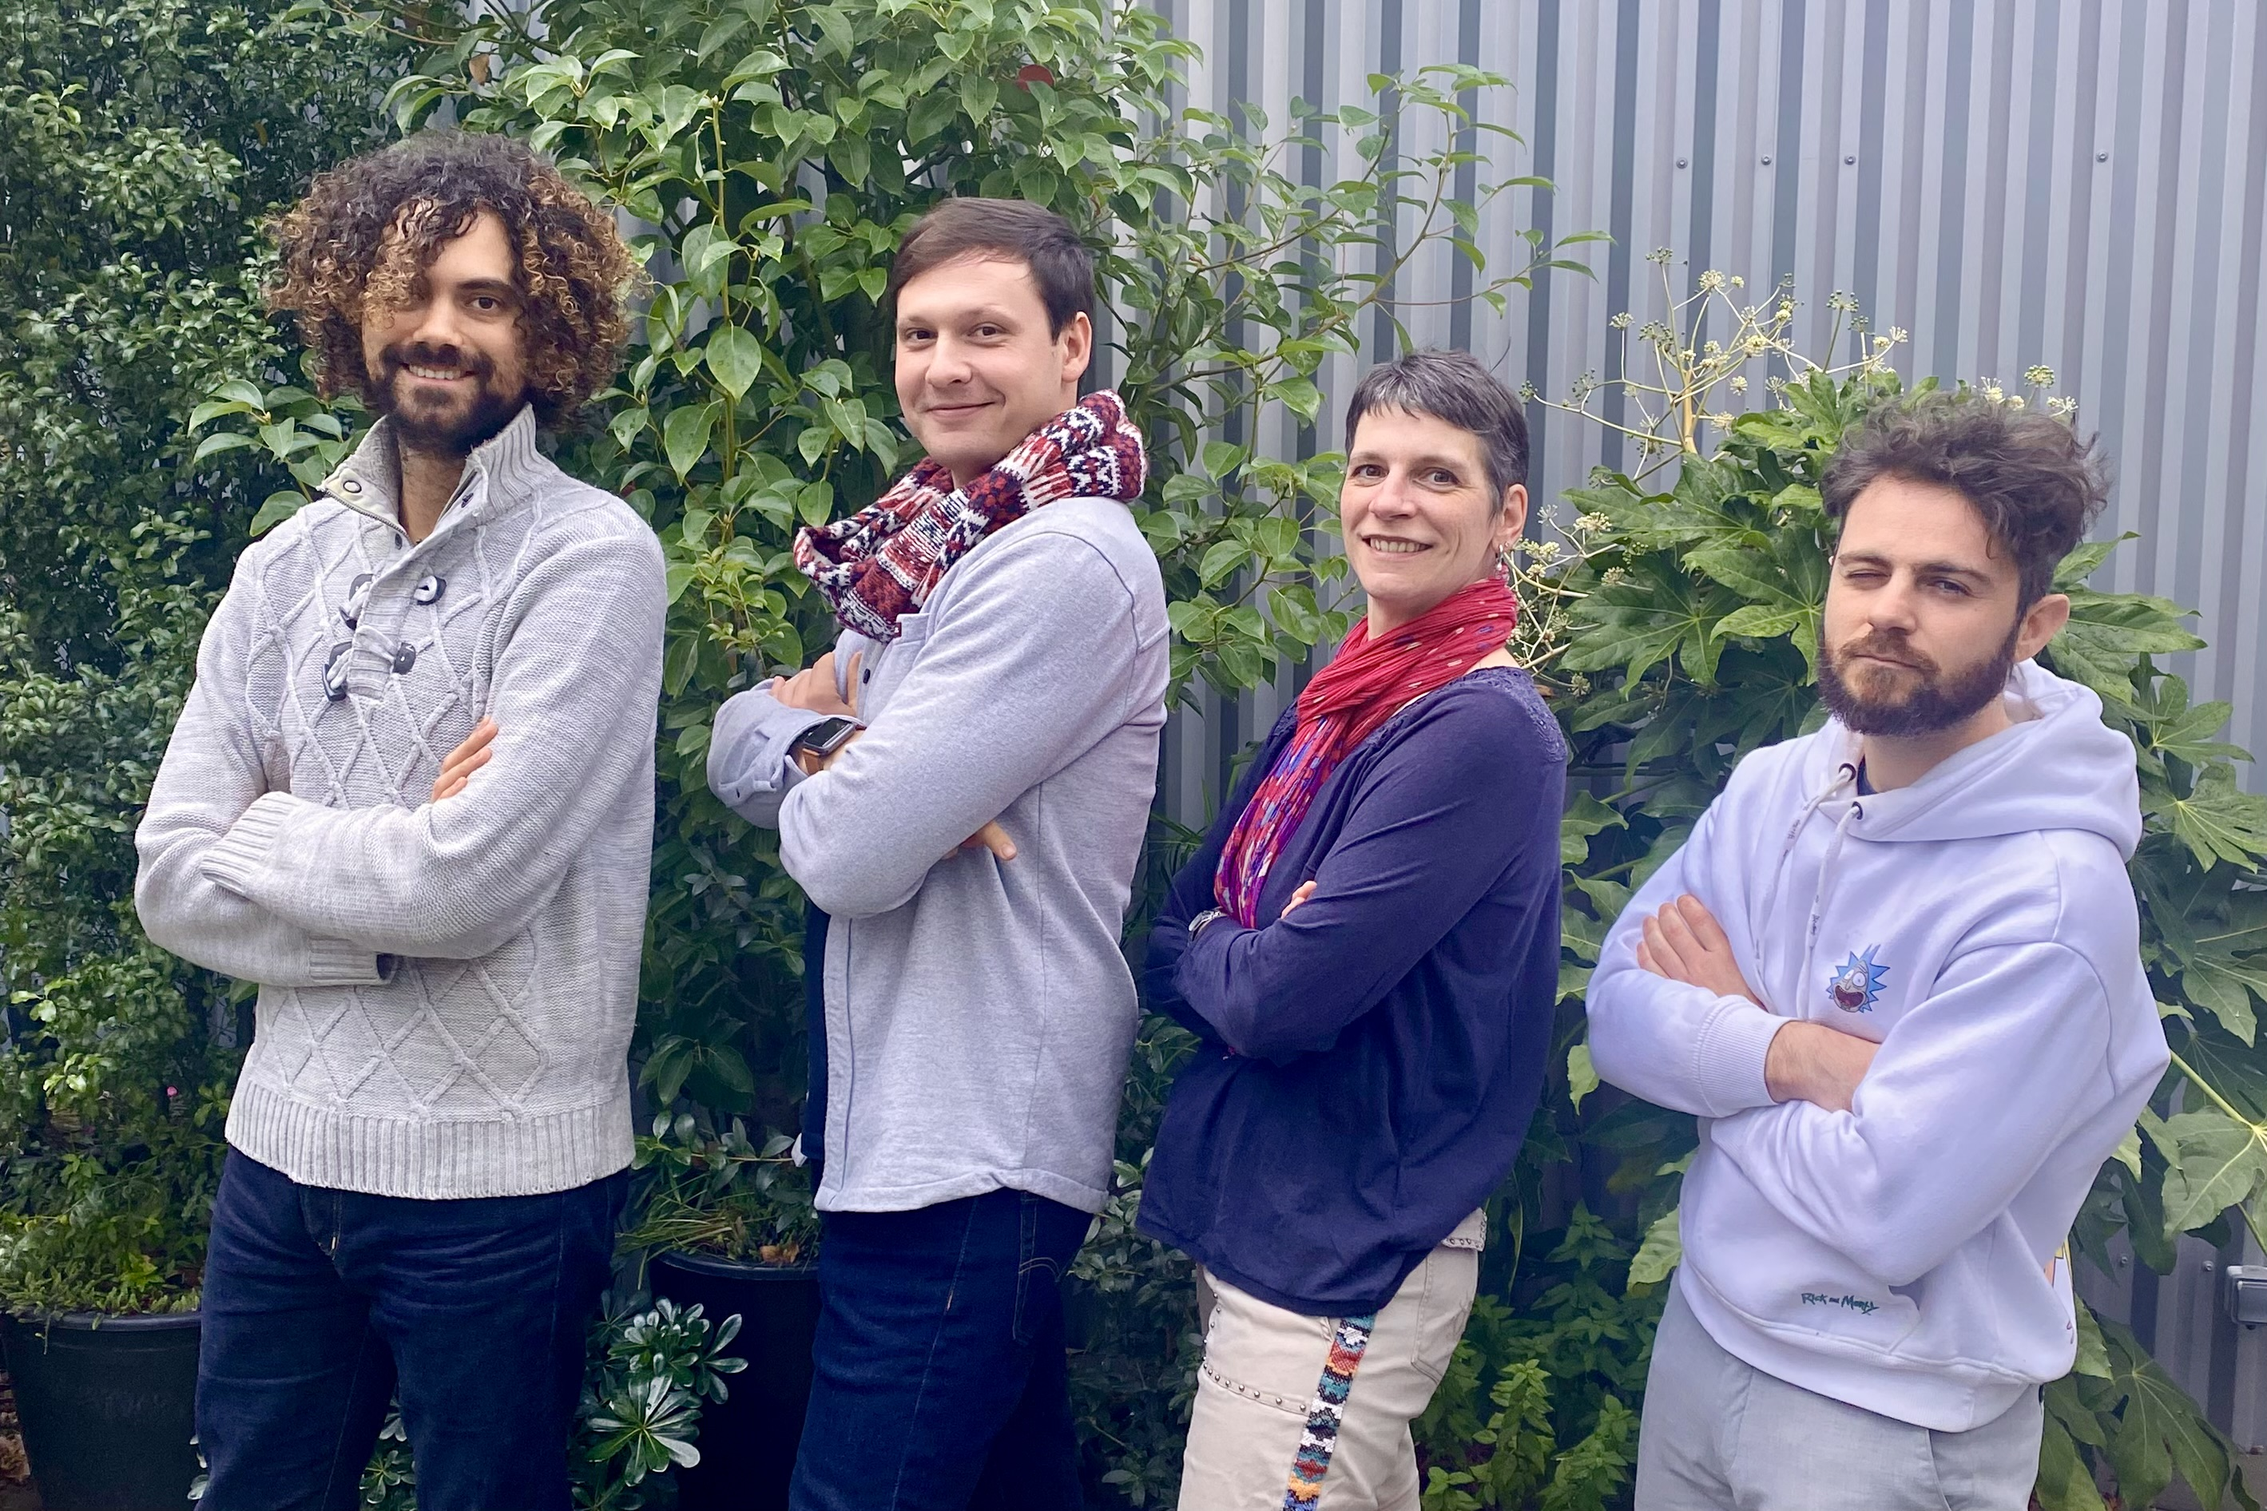
Merci de votre attention
4
Da’taMiners Crew & Cie
“Au Coeur de vos écrans”
23/11/2022
+
Play
17

Slide 18

4
Avez-vous des questions ?
Skip
18

Slide 19

Question Sélection :
#1 : suppression des lignes contenant des NaN
#2: extraction des types ‘movie’
#3 : suppression des films
pour adulte
#4 : sélection des
longs métrages
#5 : extraction des films des
années 70 à 10
Table exploitable
19

Slide 20
Question Machine Learning :
Fonctionnement :
Paramètres pris en compte :
Date de sortie
Durée du film
Genres
Score de popularité
Standardisation et Scaling des paramètres
Ajout de poids afin d’augmenter la pertinence de la recommandation (exemple, diminution du poids du score de popularité)
+
Play
20

Slide 21
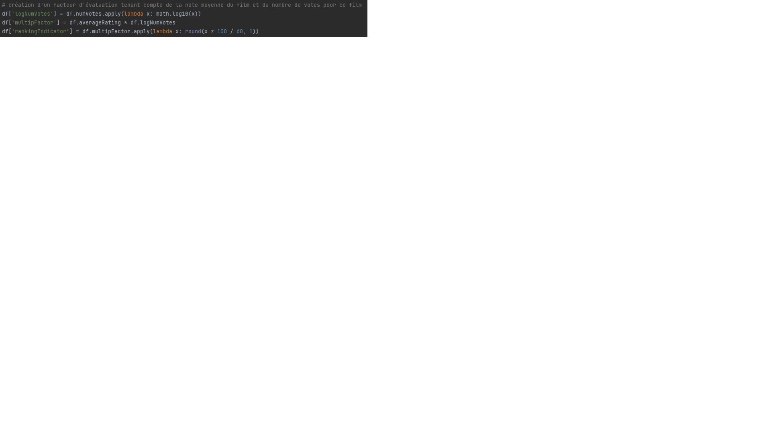
Question Indicateur SCORE :
Calcul :
SCORE
+
Play
20

